Slide 1
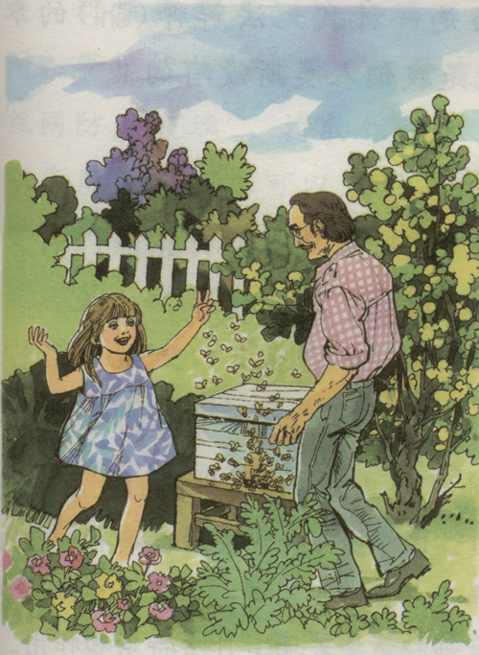
人教版三年级语文上册
14、蜜 蜂

Slide 2

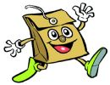
法布尔(1823—1915)：法国著名科学家、科普作家。从小生活贫困，15岁考入师范学校，毕业后在初中教数学。一次带学生上户外几何课，忽然，在石块上发现垒筑蜂和蜂窝。从此，“虫心”焕发。他花了一个月的工资，买了一本昆虫学著作，立志做一个为虫子写历史的人。他穷毕生之力深入昆虫世界，在自然环境中对昆虫进行观察和实验，真实的记录下昆虫的本能和习性，写成10册之巨的《昆虫记》，描绘了蜘蛛、蜜蜂、螳螂、蝎子、蝉、甲虫、蟋蟀等等昆虫的生活。
。

Slide 3
《昆虫记》共十册，每册包含若干章，每章详细、深刻地描绘一种或几种昆虫的生活：蜘蛛、蜜蜂、螳螂、蝎子、蝉、甲虫、蟋蟀等等。《昆虫记》不仅充满着对生命的敬畏之情，更蕴含着探求真相、追求真理的精神。这就是法布尔精神。如果没有这种精神，就没有《昆虫记》，人类的精神之树将少掉一颗智慧之果。《昆虫记》第一册于1879年问世。1910年，当《昆虫记》第十册问世时，法布尔已经86岁了。

Slide 4
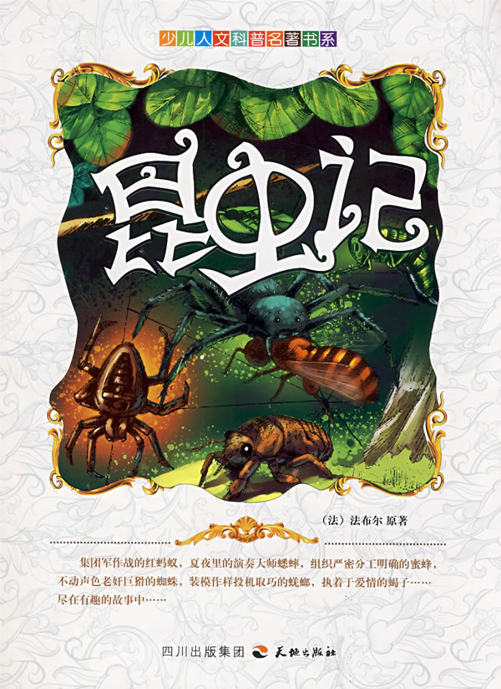
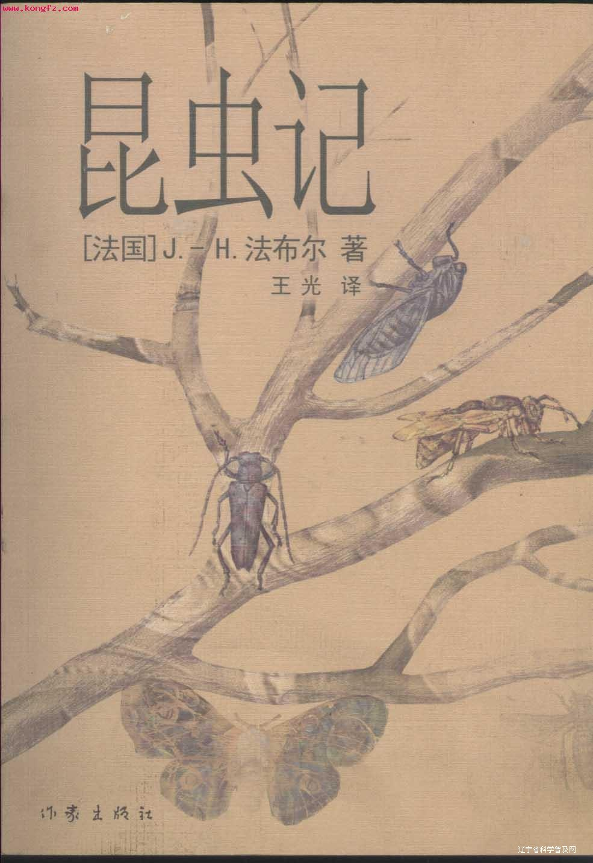
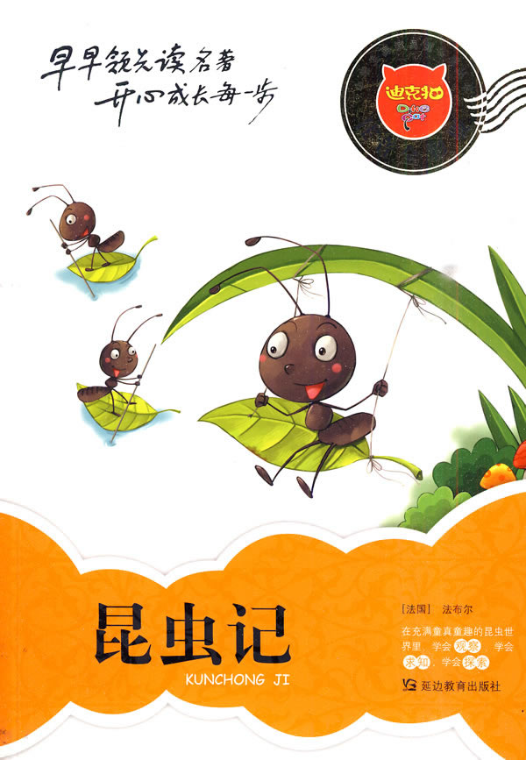
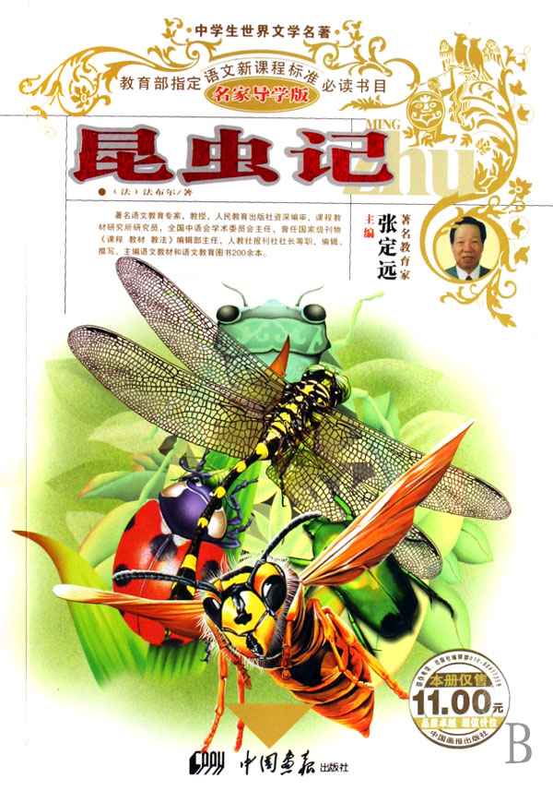

Slide 5
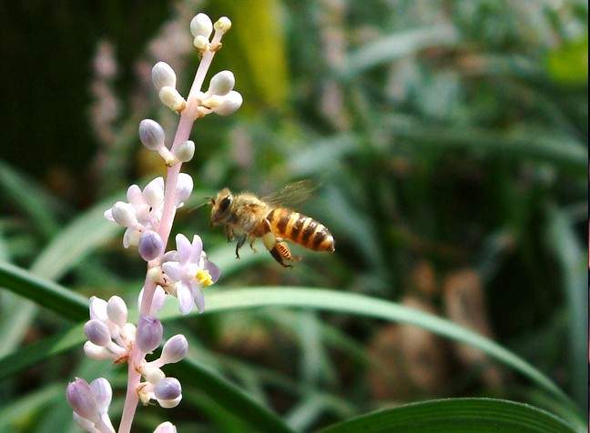

Slide 6
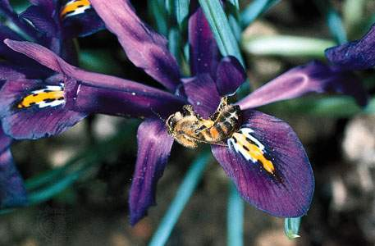

Slide 7
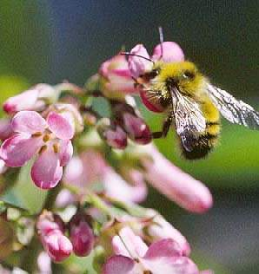

Slide 8
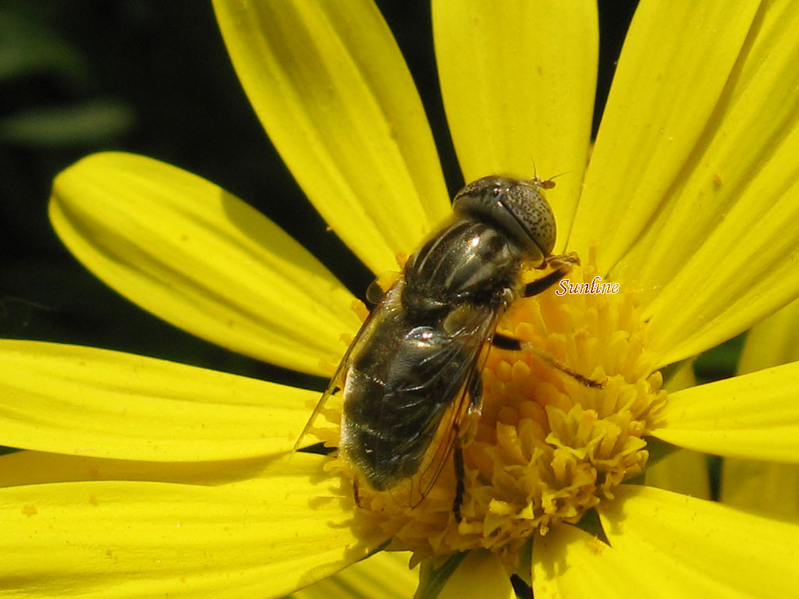

Slide 9
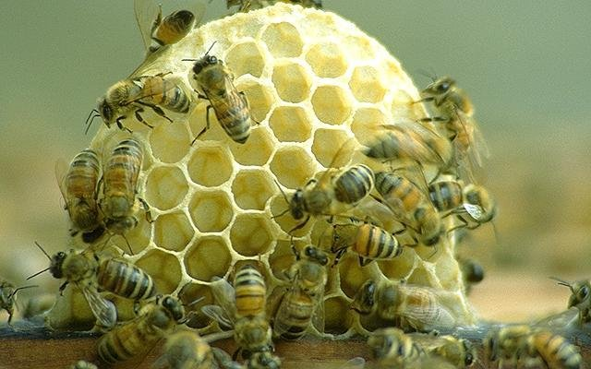

Slide 10
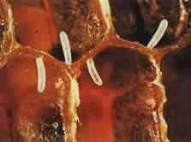

Slide 11
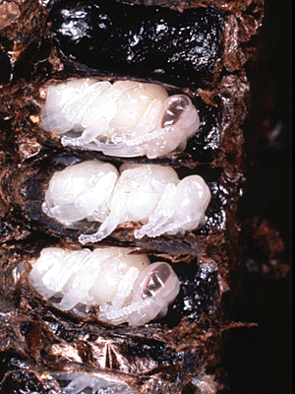
蜂蛹

Slide 12
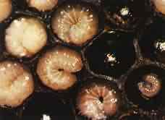

Slide 13
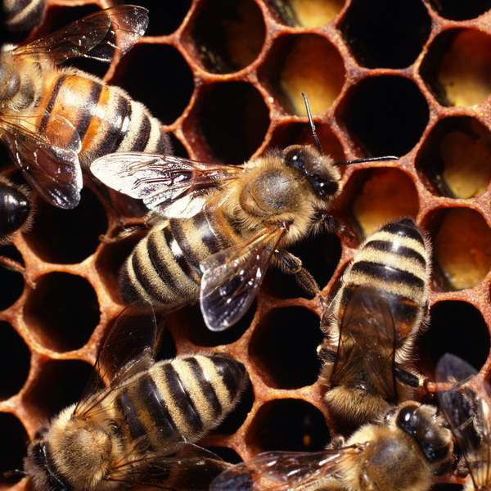

Slide 14
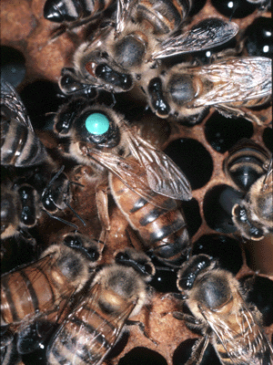

Slide 15
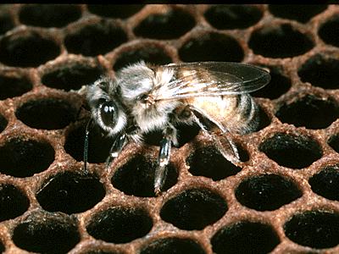

Slide 16
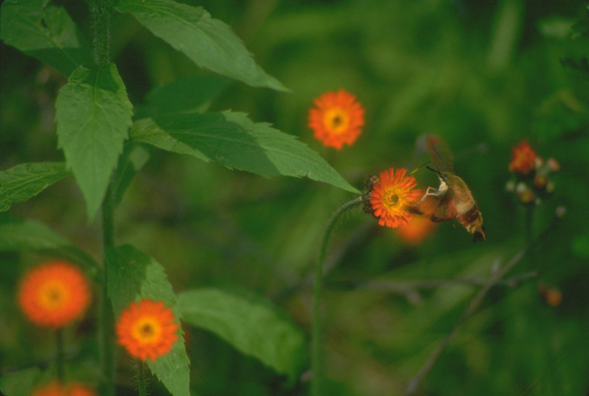
蜜蜂正在采蜜。

Slide 17
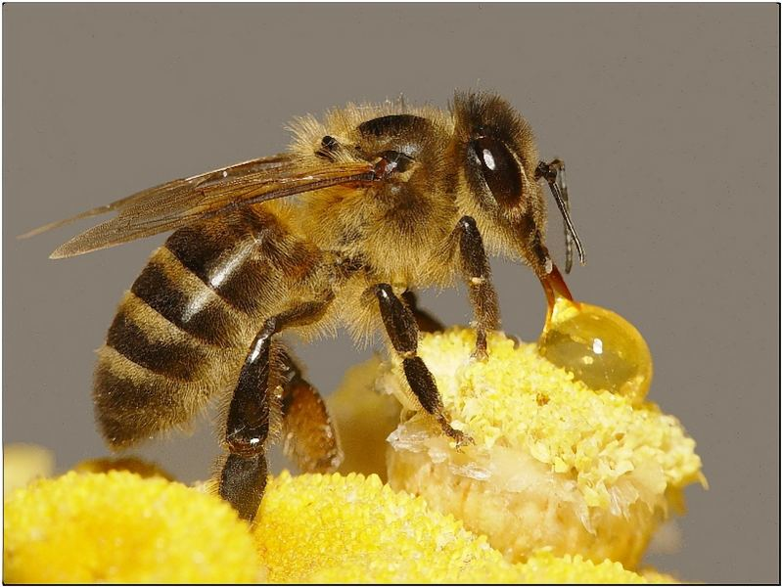

Slide 18
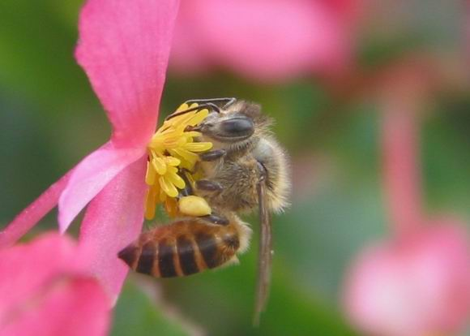
我们都曾经看到蜜蜂忙忙碌碌的身影，它们到底在忙些什么呢？小小的蜜蜂不怕路途遥远去采蜜，它们是怎么认路的呢？法国著名的昆虫学家、科普作家法布尔为我们揭开谜底。

Slide 19
自由小声地读课文，画出课文生字词，多读几遍。

Slide 20
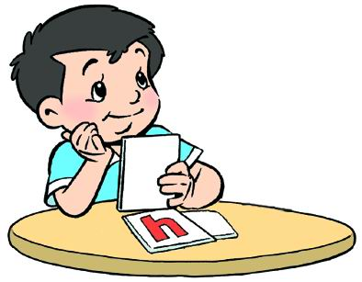

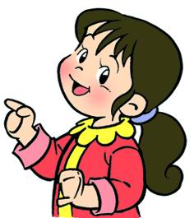

lùn
字型解释
论
部首:言
结构:左右
笔画:6
造句:
无论 讨论 理论

Slide 21
shì
字型解释
部首:言
结构:左右
笔画:8
造句:今天考试我考了满分。
试
试验 考试 试题

Slide 22
yàn
字型解释
验
部首:马
结构:左右
笔画:10
造句:
试验 考验 验证

Slide 23
dài
字型解释
袋
部首:衣
结构:上下
笔画:11
造句:我把钱放进袋子里。
纸袋 口袋 衣袋

Slide 24
zhèng
字型解释
部首:言
结构:左右
笔画:7
造句:我证实他是三年级的学生。
证
证实 验证 证书

Slide 25
gài
字型解释
概
部首:木
结构:左中右
笔画: 13
造句:
大概 概括 气概

Slide 26
jiǎn
字型解释
减
部首:两点水
结构:左右
笔画: 11
造句:
减少 减法 减轻

Slide 27
zǔ
字型解释
部首:左耳刀
结构:左右
笔画: 7
造句:
阻
阻力 阻止 阻挡

Slide 28
cè
字型解释
测
部首:三点水
结构:左中右
笔画: 9
造句:
推测 测验 预测

Slide 29
kuò
字型解释
括
部首:提手旁
结构:左右
笔画: 9
造句:
包括 括号 概括

Slide 30
què
字型解释
确
部首:石
结构:左右
笔画: 12
造句:这道题，小明做得很正确。
准确 确定 正确

Slide 31
wù
字型解释
误
部首:言
结构:左右
笔画: 9
造句:这道题，小英做得准确无误
无误 误会 错误

Slide 32
tú
字型解释
途
部首:走之底
结构:半包围
笔画: 10
造句:我这支笔很
有用途。
沿途 用途 长途

Slide 33
chāo
字型解释
超
部首:走
结构:半包围
笔画: 11
造句:
超常 超级 超车

Slide 34
lùn shì yàn dài zhèng
论 试 验 袋 证
gài jiǎn zǔ cè kuò
概 减 阻 测 括
què wù tú chāo mò
确 误 途 超 陌

Slide 35
lùn shì yàn dài zhèng sàn jī
无论 试验 纸袋 证实 飞散 几乎
gài jiǎn zǔ yáo cè kuò
大概 减少 阻力 遥远 推测 包括
què wù tú què què
迷失 准确无误 沿途 确确实实
Chāo yì jiǎn mò mì fēng
超常 记忆力 检查 陌生 蜜蜂

Slide 36
辨认 试验 证实 几乎 大概 阻力 遥远 推测 包括 迷失 准确无误 逆风而飞 沿途 陌生 确实 超长 解释 本能 蜂窝 纸袋

Slide 37
辨认方向 无论 试验 纸袋
证实 闷了 几乎 大概 减少阻力 遥远的家 推测 包括
迷失方向 准确无误 解释逆风而飞 沿途 陌生的景物确确实实 超常的记忆力
本能

Slide 38
无论 试验 纸袋 证实 飞散 几乎 大概 减少 阻力 遥远 推测 包括 检查 迷失 记忆力
沿途超常 确确实实
准确无误

Slide 39
无论 试验 验证 纸袋 证实 证明
几乎 大概 减少 阻力 遥远 飞散
推测 测试 包括 迷失 超常 记忆力
沿途 确确实实 准确无误 检查 陌生 蜜蜂 蜂蜜 蜂窝 解释 遥远 减价
试卷 尽管 寻找 误会 超市 逆风

Slide 40
mēn mēn
闷 热 闷 头
苦闷 闷闷不乐
mèn mèn

Slide 41
jī jī
几乎 茶几
几何 几时 寥寥无几
jǐ jǐ jǐ

Slide 42
jǐn jìn
尽管 尽快
尽善尽美 尽心竭力
jìn jìn jìn

Slide 43
课堂初读课文
1、自读课文。读准字音，读通句子。
2、这篇课文讲了一件什么事?

Slide 44
法国著名昆虫学家（ ），
为了证实蜜蜂（
），做了个试验，得出了（
）的结论。
法布尔
有没有辨认方向
的能力
蜜蜂辨认方向，不是靠记忆力，而
是我无法解释的本能

Slide 45
听说蜜蜂有辨认方向的能力，无论飞到哪里，它总是可以回到原处。我想做个试验。
交代了做试验的原因：想证实一下蜜蜂是否有辨认方向的能力。
“听说”一词，体现了作者不轻信、不盲从的求实的科学态度。

Slide 46
听说一词在这里有什么含义？
听说的不一定真实可靠，因此这既成为作者做实验的原因，也体现了作者不轻信的求实的科学态度。

Slide 47
一天，我在我家花园的蜂窝里捉了一些蜜蜂，把它们放在纸袋里。为了证实飞回花园的蜜蜂是我放飞的，我在它们的背上做了白色的记号。然后，我叫小女儿在蜂窝旁等着，自己带着做了记号的二十只蜜蜂，走了两里多路，打开纸袋，把它们放出来。那些被闷了好久的蜜蜂向四面飞散，好像在寻找回家的方向。这时候起风了，蜜蜂飞得很低，几乎要触到地面，大概这样可以减少阻力。我想，它们飞得这么低，怎么能看到遥远的家呢？

Slide 48
一天，我在我家花园的蜂窝里捉了一些蜜蜂，把它们放在纸袋里。为了证实飞回花园的蜜蜂是我放飞的，我在它们的背上做了白色的记号。然后，我叫小女儿在蜂窝旁等着，自己带着做了记号的二十只蜜蜂，走了两里多路，打开纸袋，把它们放出来。那些被闷了好久的蜜蜂向四面飞散，好像在寻找回家的方向。这时候起风了，蜜蜂飞得很低，几乎要触到地面，大概这样可以减少阻力。我想，它们飞得这么低，怎么能看到遥远的家呢？
（写出了试验前两步的做法和作者的观察与猜测。）

Slide 49
一天，我在我家花园的蜂窝里捉了一些蜜蜂，把它们放在纸袋里。为了证实飞回花园的蜜蜂是我放飞的，我在它们的背上做了白色的记号。
（介绍了试验的第一步：捉蜜蜂、做记号、放纸袋。）

Slide 50
然后，我叫小女儿在蜂窝旁等着，自己带着做了记号的二十只蜜蜂，走了两里多路，打开纸袋，把它们放出来。
这句话是写试验的第二步：两里外放飞蜜蜂。
（前面的三句话是作者做试验的过程。给蜜蜂做上记号，是为了便于与其他蜜蜂区分；在两里外放飞，路稍远一点，更能说明问题；叫小女儿等在蜂窝旁，是为了掌握蜜蜂飞回来的时间等。这一切都体现了作者做事细致、严谨的品质。）

Slide 51
那些被闷了好久的蜜蜂向四面飞散，好像在寻找回家的方向。这时候起风了，蜜蜂飞得很低，几乎要触到地面，大概这样可以减少阻力。我想，它们飞得这么低，怎么能看到遥远的家呢？
（“大概”说明这是作者的猜想和推测，可以看出作者善于观察和思考。）
我想，它们飞得这么低，怎么能看到遥远的家呢？
（反问句。强调了作者对小蜜蜂的无比担心之情。）

Slide 52
在回家的路上，我推测蜜蜂可能找不到家了。
没等我跨进家门，小女儿就冲进来，脸红红的，看上去很激动。她高声喊道：“有两只蜜蜂飞回来了！它们两点四十分回到蜂窝里，满身都是花粉呢。”
（我的猜测和试验的初步结果）

Slide 53
在回家的路上，我推测蜜蜂可能找不到家了。
这句话是一个过渡句，起承上启下的作用。“推测”不仅十分准确地表达了作者的心理，还体现了作者善于思索的品质。

Slide 54
没等我跨进家门，小女儿就冲进来，脸红红的，看上去很激动。她高声喊道：“有两只蜜蜂飞回来了！它们两点四十分回到蜂窝里，满身都是花粉呢。”
从小女儿的表情和语言中我们可以感到作者的试验已初步成功了，可以初步断定蜜蜂具有辨别方向的能力。

Slide 55
我放飞蜜蜂的时候是两点整。也就是说，在四十分钟的时间里，那两只小蜜蜂飞了两里多路，这还包括了采花粉的时间。
（对蜜蜂飞行时间的分析，证明了蜜蜂飞行的速度很快。）

Slide 56
天快黑的时候，我们还没有见到其他蜜蜂回来。第二天我检查蜂窝时，又发现了15只背上有白色记号的蜜蜂。这样，20只蜜蜂中，有17只没有迷失方向，它们准确无误地回到了家。尽管它们逆风而飞，沿途都是一些陌生的景物，但它们确确实实飞回来了。
（试验的结果）

Slide 57
天快黑的时候，我们还没有见到其他蜜蜂回来。第二天我检查蜂窝时，又发现了15只背上有白色记号的蜜蜂。这样，20只蜜蜂中，有17只没有迷失方向，它们准确无误地回到了家。
（“准确无误”一词说明了试验的结果，蜜蜂是能够辨认方向的。写出了试验的第三步：检查蜂窝，了解蜜蜂的情况。）
确确实实—的的确确

Slide 58
尽管它们逆风而飞，沿途都是一些陌生的景物，但它们确确实实飞回来了。
（“尽管……但……”这一关联词写出了虽然困难重重，小蜜蜂们还是克服了重重困难，回到了家。表达了作者对小蜜蜂的赞叹之情。）

Slide 59
蜜蜂靠的不是超常的记忆力，
而是一种我无法解释的本能。
第三部分：写试验得出的结论。
反义词：超常—（ ）
普通
（一般）

Slide 60
蜜蜂靠的不是超常的记忆力，
而是一种我无法解释的本能。
作者得出的结论有明确肯定的地方（不是超常的记忆力）也有模糊存疑的地方（无法解释的本能）。这并不奇怪，科学史上这种现象很多，这充分体现了作者严谨的科学态度和实事求是的科学作风。

Slide 61
在设个结论是中，可以肯定
的是
无法解释的是
蜜蜂辨认方向靠的不是
超常的记忆力
能辨认方
向的本能

Slide 62
仔细默读第二段，试验都有哪些环节？

Slide 63
第一步 我在我家花园的蜂窝里做了一些蜜蜂，把它们放在纸袋里。
第二步 我在它们的背上做了白色的记号。
第三步 我叫小女儿在蜂窝旁等着。
第四步 自己带着做了记号的二十只蜜蜂，走了两里路，打开纸袋，把他们都放出来。

Slide 64
1.捉自家的蜜蜂，便于自己观察。
2. 给蜜蜂做记号，为了与其它蜜蜂区分。
3. 女儿等在蜂窝旁，是为了掌握蜜蜂飞回来的时间。
4. 在两里外放飞，路稍远一点，更能说明问题。

Slide 65

能不能减少一个环节？

Slide 66
实验结果是什么？
十七只没有迷失方向，准确无误的回到了家。

Slide 67
实验结论是什么？
蜜蜂靠的不是超长的记忆力
肯定的地方
→
→
模糊还有疑问的地方
一种无法解释的本能
→

Slide 68
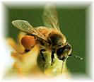
实验：实验中被检验的是某种科学理论或假设，通过实践操作来进行。
试验：用来检验
的是已经存在的事物，
是为了察看某事的结果
或某物的性能，通过使
用、试用来进行。

Slide 69
法布尔是怎样做试验的？你从中体会到了什么？
捉蜜蜂
做记号
先————————，再 ————————
然后—————最后—————————。
叫女儿等
走两里路 放

Slide 70

一天，我（先）在我家花园的蜂窝里捉 了一些蜜蜂，把它们放在纸袋里。（再）为了证实飞回花园的蜜蜂是我放飞的，我在它们的背上做了白色的记号。 （然后），我叫小女儿在蜂窝旁等着，
（还）自己带着做了记号的二十只蜜蜂，走了两里多路，打开纸袋，把它们放出来。

Slide 71
蜜蜂指蜜蜂科所有会飞行的群居昆虫，采食花粉和花蜜并酿造蜂蜜。蜜蜂群体中有蜂王、工蜂和雄蜂三种类型的蜜蜂，群体中有一只蜂后（有些例外情形有两只蜂后），1万到15万工蜂，500到1500只雄蜂。蜜蜂源自于亚洲与欧洲，由英国人与西班牙人带到美洲。蜜蜂为取得食物不停的工作，白天采蜜、晚上酿蜜，同时替果树完成授粉任务，为农作物授粉的重要媒介。

Slide 72
蜜蜂是凭借什么来辨别方向，认识路线的呢？
蜜蜂识途有两种本领：一是“偏光导航”，二是“香气走廊”。“偏光”就是人眼看不见的紫外线。蜜蜂利用偏光，就能感知太阳，准确地飞回蜂窝。蜜蜂腹部有一种嗅腺（xiu xian),飞行时腹部收缩（suo)，嗅腺分泌的香气便留在飞过的地方。后面的蜜蜂沿着香气去采蜜。许多蜜蜂来来往往，就在蜜源和蜜房之间，形成一条“香气走廊”。沿着这条“香气
走廊”蜜蜂采运花粉归家，就不会迷路。

Slide 73
探测高手：蜜蜂是名副其实的探测高手。首先蜜蜂有异常灵敏的嗅觉， 比狗鼻子还强许多。其次它们还有惊人的记忆力，能够记住大量不同的气味。人们很容易训练蜜蜂飞向一种散发气味的物质，不管它是不是食物。而且蜜蜂还有一种特性，就是它们不仅能够记住自己闻到的气味，还能把这种认识传给自己的同类。换句话说，只要训练一只蜜蜂，就能使同它接触的所有蜜蜂都跟它一样“训练有素”。最后，蜜蜂还有一张王牌，就是它们基本上在什么样的气候条件下都能生存。

Slide 74
蜜蜂是探测高手：美国军方从1998年就开始进行两项研究，由美国蒙大拿大学的昆虫学家主持。一项是研究利用蜜蜂探测地雷并定位，另一项是利用蜜蜂探测生物武器。因为蜜蜂完全有条件成为名副其实的探测高手。首先蜜蜂有异常灵敏的嗅觉比狗鼻子还强许多。其次它们还有惊人的记忆力，能够记住大量不同的气味。人们很容易训练蜜蜂飞向一种散发气味的物质，不管它是不是食物。而且蜜蜂还有一种特性，就是它们不仅能够记住自己闻到的气味，还能把这种认识传给自己的同类。换句话说，只要训练一只蜜蜂，就能使同它接触的所有蜜蜂都跟它一样“训练有素”。最后，蜜蜂还有一张王牌，就是它们基本上在什么样的气候条件下都能生存。

Slide 75
有一回，他在大路边，发现一群蚂蚁在搬运一只死苍蝇。蚂蚁们像在紧张地做一项巨大工程，有的拼命拉，有的调兵遣将，有的传递信息……多繁忙的劳动场面哪！法布尔被吸引住了，他趴在路边，掏出放大镜，一动不动地观察蚂蚁们的行动。下地劳动的人们从他身边走过，看见他趴在那儿；他们结束劳动回家时，他还趴在那儿。他们无法理解小法布尔的行

Slide 76
为，说：“这孩子大概‘中了邪（xié）’！”法布尔为了捕捉一只小虫，常常喘着气跟着虫子奔跑。有时候，为了不损伤虫子的腿或翅膀，他宁愿自己绊一跤。
有一段时间，小法布尔对螳螂产生了兴趣。他偷偷地爬上了邻居家的苹果树，找到一只螳螂，屏住呼吸观察起来。正当他看得入迷的时候，树下有人喊道：“哈哈！这回你跑不了了！

Slide 77
跟我到警察局去！”原来，邻居当他是偷苹果的小偷呢！
法布尔家里穷，所以连小学都没念完，但他刻苦自学。他勤奋地观察昆虫做笔记，创作了《昆虫记》（共十卷）。这是法布尔最著名的作品，得到各国读者的喜爱，法布尔为它花费了毕生的精力，到87岁时才出版第十卷。但他并不满足，92岁去世的时候，他的最后一句话是：“我要做的事还有很多很多。”

Slide 78
我要把喜欢的句子抄写下来。
1.“那些被闷了好久的蜜蜂向四面飞散，好像在寻找回家的方向。”
2.“这时候起风了，蜜蜂飞得很低，几乎要触到地面，大概这样可以减少阻力。我想，它们飞得这么低，怎么能看到遥远的家呢？”
3.“尽管它们逆风而飞，沿途都是一些陌生的景物，但他们确确实实飞回来了。”

Slide 79
借用了同仁的资源，在此衷心感谢！

